Slide 1
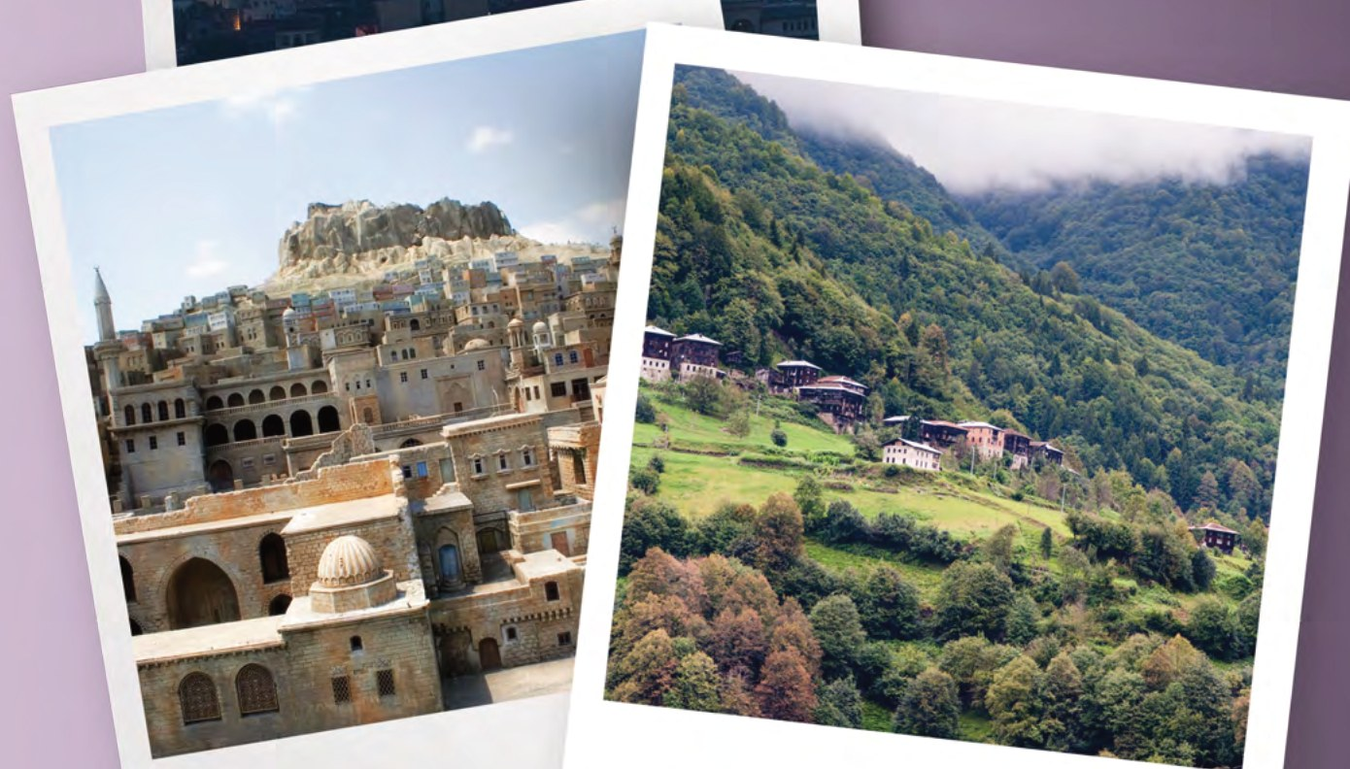
10. SINIF COĞRAFYA · 4. ÜNİTE
BEŞERÎ SİSTEMLER VE SÜREÇLER
4.1. Yerleşmelerin Kuruluşu ve Gelişimi · 4.2. Yerleşmelerin Fonksiyonları
15-19. haftalar · 2026-2027
Görsel: 10. Sınıf Coğrafya Ders Kitabı, s. 119
Notes:
AMAÇ: Üniteyi fotoğraflarla açmak: insanlar yerleşecekleri yeri nasıl seçmiş?
SÜRE: Ünite açılışı (15. hafta 1. aşama); aşamanın slaytları 1-6.
NASIL: Fotoğrafları 15 saniye inceletin: 'Bu yerleşmeler neden burada kurulmuş olabilir? Birbirinden nasıl ayrılıyorlar?' Cevapları beş haftalık yola bağlayın.
BEKLENEN CEVAP: Yer seçiminde doğal (iklim, yer şekilleri, su, toprak) ve beşerî (ekonomik faaliyet, ulaşım, göç) faktörler etkilidir; yerleşmeler büyüklük, tip ve fonksiyon bakımından ayrılır.
KAYNAK: Kitap s. 119 ünite açılış görselleri. Ünite sunusu (s. 119): https://ders.eba.gov.tr/ders//redirectContent.jsp?resourceId=b8b49b3a559ef010d428b4a803c4f7f8&resourceType=1&resourceLocation=2
NOT: Bu sunum yalnız okul içi ders kullanımı içindir: görseller MEB ders kitabındandır.

Slide 2
Bu ünitede neler öğreneceğiz?
4. ÜNİTE
15-16. hafta · s. 120-129
17. hafta · s. 130-135
18. hafta · okul temelli
19. hafta · s. 135-141
Yerleşmelerin kuruluşu ve gelişimi
Yerleşmelerin fonksiyonları
Meslekler ve kariyer
Sunu ve ünite sonu
COĞ.10.4.1
COĞ.10.4.2
OTP
COĞ.10.4.1-2
Doğal ve beşerî faktörler · yerleşme tipleri · ilk yerleşmeler · Salda Gölü
On fonksiyon · hâkim fonksiyon · balık kılçığı · çalışma yaprağı
Coğrafyaya dayalı meslekler ve kariyer planlaması
Yaşadığım yerleşmenin sunusu · ölçme ve değerlendirme
10. Sınıf Coğrafya · 4. Ünite: Beşerî Sistemler ve Süreçler
Kitap s. 118
2 / 173
Notes:
AMAÇ: Ünitenin iki öğrenme çıktısını ve beş haftalık yolunu göstermek.
NASIL: Kartları okuyun. Ünite 8 ders saatidir; 15. hafta 1 Ocak nedeniyle kısa haftadır; 18. hafta okul temelli planlama haftasıdır (meslekler ve kariyer); 25 Ocak - 5 Şubat yarıyıl tatilidir, ünite 19. haftada biter.
KAYNAK: Program (2026) COĞ.10.4.1-2; kitap s. 118; zümre kararı.

Slide 3
Ünitede sizden beklenenler
4. ÜNİTE
1
2
3
4
Açık uçlu soruları cevaplamanız
Çalışma yaprağını doldurmanız
Performans görevini yaparak ilgili öz değerlendirme formunu doldurmanız
Ölçme ve değerlendirme sorularını cevaplamanız
her hafta
17. hafta · s. 134
19. hafta · s. 135-137
19. hafta ve ev · s. 138-141
10. Sınıf Coğrafya · 4. Ünite: Beşerî Sistemler ve Süreçler
Kitap s. 118
3 / 173
Notes:
AMAÇ: Ölçme araçlarını öğrencinin diliyle duyurmak.
NASIL: Performans görevi bireysel sunudur: yaşadığımız yerleşmenin kuruluş ve gelişiminde etkili doğal ve beşerî faktörler ve hâkim fonksiyonları; hazırlığı 17. haftada duyurulur, sunu ve paylaşım 19. haftada sınıfta yapılır.
KAYNAK: Kitap s. 118; program öğrenme kanıtları.

Slide 4
Anahtar kavramlar
4. ÜNİTE
bağlantı
konum
mekân
şehir
yerleşme
yerleşme fonksiyonu
10. Sınıf Coğrafya · 4. Ünite: Beşerî Sistemler ve Süreçler
Kitap s. 119
4 / 173
Notes:
AMAÇ: Altı anahtar kavramı göstermek; ön bilgiyi yoklamak.
NASIL: 'Bunlardan hangilerini 9. sınıftan biliyorsunuz?' diye sorun. Konum, mekân ve bağlantı coğrafyanın temel kavramlarıdır (1. ünite); yerleşme ve şehir bu ünitede tanımlanır, yerleşme fonksiyonu 17. haftada işlenir.
KAYNAK: Kitap s. 119 Anahtar Kavramlar; program (2026) aynı altı kavram.

Slide 5
15. HAFTA
Yerleşmelerin Kuruluşu ve Gelişimi
15
28 Aralık 2026 - 1 Ocak 2027
ÖĞRENME ÇIKTISI · COĞ.10.4.1
Yerleşme yeri seçiminde ve yerleşmelerin gelişiminde etkili olan coğrafi faktörleri sorgulayabilme
Süreç bileşenleri
a) Yerleşme yeri seçiminde ve yerleşmelerin gelişiminde etkili olan coğrafi faktörlere yönelik sorular sorar.
b) Yerleşme yeri seçiminde ve yerleşmelerin gelişiminde etkili olan coğrafi faktörlere yönelik bilgi toplar.
10. Sınıf Coğrafya · 4. Ünite: Beşerî Sistemler ve Süreçler
5 / 173
Notes:
AMAÇ: Haftanın öğrenme çıktısını ve iki süreç bileşenini göstermek.
NASIL: 'Sorgulama' sözcüğünü vurgulayın: bu hafta yerleşmelerin neden orada kurulduğuna dair soru soracak (a) ve gelecek ders için bilgi toplamaya başlayacağız (b).
KAYNAK: Program (2026) COĞ.10.4.1 a-b.
NOT: KISA HAFTA: 1 Ocak Cuma resmî tatildir; dersi cuma olan şubede bu hafta ders yapılamaz, çekirdek aşamalar 16. haftanın başına alınır (ders planı notu). 31 Aralık normal ders günüdür.

Slide 6
Bugünün yolu
15. HAFTA
1
2
3
4
5
İki yerleşme
Tarih şeridi
Yerleşmenin hikâyesi
Neden burada?
Gelecek derse hazırlık
Başlarken · s. 120
Konuya Başlarken · s. 121
Mağaradan metropole · s. 121-122
Doğal ve beşerî faktörler · s. 123-124
Gruplar ve yerleşmeler · s. 124
10. Sınıf Coğrafya · 4. Ünite: Beşerî Sistemler ve Süreçler
6 / 173
Notes:
AMAÇ: Blok dersin akışı.
NASIL: İlk üç istasyon ve madenden metropole geçiş birinci ders saatidir; faktörler ve gelecek derse hazırlık ikinci ders saatidir.
KAYNAK: Ders planı, 15. hafta akışı.

Slide 7
3. ünite ölçme soruları: kısa cevaplar
DÖNÜT · 5 dk
Soru | Kısa cevap
1-3 | Hindistan kuzeye ilerledi, Ekvator'u geçti, Asya'ya çarptı · konveksiyonel akıntılar · orojenez: Himalaya
4-5 | Kara: rift vadisi, kıvrım ve kırık dağları, volkan konileri · okyanus: sırt, hendek, ada yayı
6 | Genç: Kayalık, Himalaya, Alp, And · eski: İskandinav, Appalaş, Altay, Büyük Dividing, Ural
7-8 | Çarpışan sınırlar genç dağlar boyunca · volkan, deprem ve sıcak su aynı kuşaklarda
9-11 | Afrika, Arabistan, Avrasya · Kuzey Anadolu, Doğu Anadolu, Batı Anadolu fayları · sıkışma
12-13 | Tektonizma olayları s. 69 çizelgesinden · Tethys tortulları kıvrıldı, yükseldi; boğazlar
14-16 | İç: volkanizma (tüf) · dış: ayrışma, sel suları · dirençli kayaç korur, dirençsiz aşınır
17-18 | Grönland buzul · Sahra rüzgâr · Amazon su ve canlı … nedenleri iklim ve konumdan
19-20 | Fiyortlu a · haliçli b · enine c · boyuna ç (dağların kıyıya göre uzanışı)
21-22 | Görseldeki 15 şekil · akarsu, dalga-akıntı, buzul (sirk), rüzgâr (kumul)
23-25 | Yer şekillerinin ekonomi, sosyal hayat, kültür ve yerleşmeye etkileri; olumlu-olumsuz yönler
10. Sınıf Coğrafya · 4. Ünite: Beşerî Sistemler ve Süreçler
Kitap s. 108-117
7 / 173
Notes:
AMAÇ: 3. ünite sonu ev çalışmasının dönütü (ders planı U3 14. hafta notu: 'dönüt 15. haftanın açılışında').
SÜRE: 5 dk (esnek). Kısa haftada ilk düşen aşamadır.
NASIL: Tabloyu yansıtın; ev kâğıtlarından en çok zorlanılan iki soruyu ayrıntılı çözün. Ayrıntılı örnek cevaplar 3. ünite sunumunun 'Ünite sonu' bölümündedir. 4. ve 23. sorular 14. haftada sınıfta çözülmüştü. Öğrenciler eksiklerini kırmızı kalemle tamamlar; 1. dönem 2. yazılı sınav penceresi (4-15 Ocak) öncesi tekrar olarak kullanılır.
KAYNAK: 10. Sınıf Coğrafya Ders Kitabı s. 108-117; 3. ünite sunumunun ünite sonu bölümü (kısa cevaplar oradaki örnek cevaplardan).

Slide 8
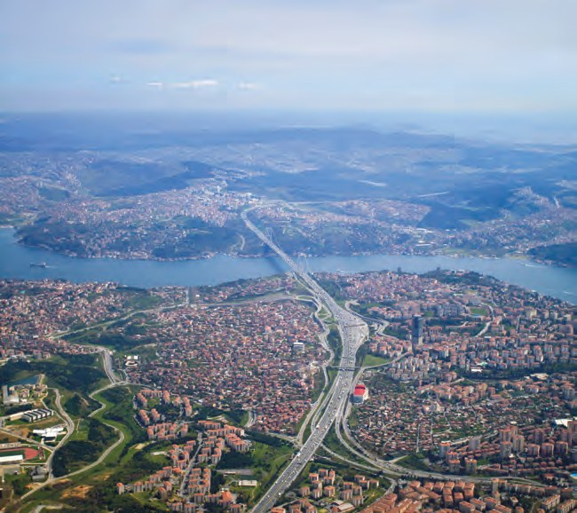
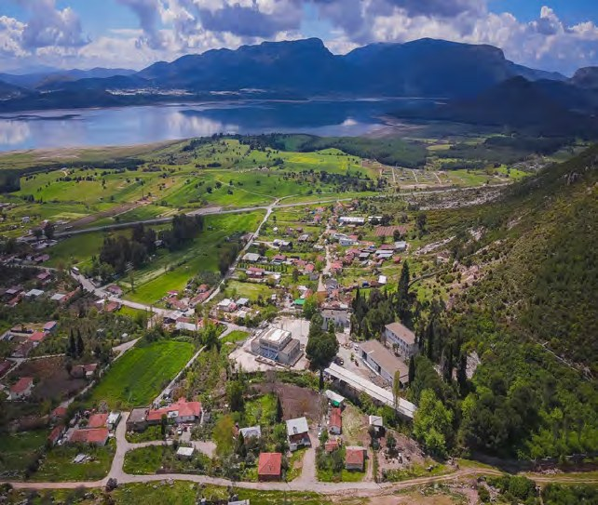
Başlarken: iki yerleşme
SINAV DEĞİL
İstanbul
Menderes-İzmir
1. Görselleri verilen yerleşmelerin yerleşme alanı olarak seçilmesinde belirleyici olan faktörler nelerdir?
2. Görselleri verilen yerleşmeler hangi özellikleri bakımından birbirinden farklılık gösterir?
10. Sınıf Coğrafya · 4. Ünite: Beşerî Sistemler ve Süreçler
Kitap s. 120
8 / 173
Notes:
AMAÇ: Ön değerlendirme (not amaçlı değil): yerleşme yeri seçimi ve yerleşmeleri birbirinden ayıran özellikler (programın ön değerlendirme süreci).
SÜRE: Aşama 7 dk: fotoğraflar ve iki soru 4 dk, yaşadığımız yer sorusu 2 dk, örnek cevap 1 dk.
NASIL: İki fotoğrafı 20 saniye inceletin. Önce ikililer konuşur, sonra iki-üç öğrenciden cevap alın; cevapları şube listesine doğru/kısmi/yanlış diye işaretleyin (zümre dosyası).
KAYNAK: Kitap s. 120 Başlarken (görseller ve iki soru); program ön değerlendirme süreci.

Slide 9
Başlarken: iki yerleşme — Örnek cevap
CEVAP
1. Belirleyici faktörler? 2. Hangi özellikleriyle farklı?
Örnek cevap
• 1) İstanbul: kıyı ve boğaz; kara ve deniz ulaşımının buluştuğu yer (köprü, otoyol); iş imkânı. Menderes: düzlük, tarlalar ve bahçeler (verimli tarım alanı), yakında su kaynağı (göl), dağ eteği.
• 2) Büyüklük ve nüfus yoğunluğu · yapıların türü (çok katlı binalar - bahçeli evler) · ekonomik faaliyet (tarım dışı - tarım) · ulaşım ağı. İstanbul şehir, Menderes görüntüsü kır yerleşmesine benzer.
10. Sınıf Coğrafya · 4. Ünite: Beşerî Sistemler ve Süreçler
Kitap s. 120, 125
9 / 173
Notes:
AMAÇ: Örnek cevap — görselden çıkarım.
BEKLENEN CEVAP: Cevaplar fotoğraflardan çıkarımdır; kitap s. 120 cevap vermez. Kır-şehir ayrımının ölçütleri (nüfus miktarı, ekonomik faaliyet türü, idari yapı) 16. haftada s. 125'te işlenir. Gerekçeli farklı cevaplar kabul edilir.
KAYNAK: Kitap s. 120 görselleri; s. 125.

Slide 10
Ön değerlendirme: yaşadığımız yer
SINAV DEĞİL
Yaşadığımız yerin yerleşme alanı olarak seçilmesinde hangi faktörler etkili olmuş olabilir? Yaşadığımız yer başka yerleşmelerden hangi özellikleriyle ayrılır?
10. Sınıf Coğrafya · 4. Ünite: Beşerî Sistemler ve Süreçler
10 / 173
Notes:
AMAÇ: Programın ön değerlendirme sürecinin iki sorusu (yaşanılan yer).
SÜRE: 2 dk; iki-üç görüş alın, doğru-yanlış demeyin.
KAYNAK: Program (2026) ön değerlendirme süreci.

Slide 11
Ön değerlendirme: yaşadığımız yer — Örnek cevap
CEVAP
Yaşadığımız yerin yerleşme alanı olarak seçilmesinde hangi faktörler etkili olmuş olabilir? Yaşadığımız yer başka yerleşmelerden hangi özellikleriyle ayrılır?
Örnek cevap
Bu sorunun tek doğru cevabı yok: bildiklerini söyle, emin olmadığını 'araştırılacak' diye not et.
• Doğal: yer şekilleri (düz ya da eğimli alan), su kaynakları, iklim.
• Beşerî: iş imkânları, ulaşım yolları, göç.
• Ayıran özellikler: büyüklük, nüfus, yapılar, ekonomik faaliyetler.
Bu soruların cevabını 19. haftada bireysel sunu için araştıracaksın.
10. Sınıf Coğrafya · 4. Ünite: Beşerî Sistemler ve Süreçler
11 / 173
Notes:
AMAÇ: Örnek cevap çerçevesi; görüşleri 19. haftanın performans görevine bağlamak.
BEKLENEN CEVAP: Yaşadığımız yere ait tarih, nüfus ya da sayı UYDURULMAZ; öğrencinin bilmediği bilgi 'araştırılacak' diye kaydedilir. Faktör adları kitap s. 123'teki Şema 4.1'dendir.
KAYNAK: Program ön değerlendirme süreci; kitap s. 123.

Slide 12
Konuya Başlarken: yaşadığımız yerin tarih şeridi
İKİLİ · 6 dk
Cumhuriyet'in ilk yıllarından günümüze, yaşadığınız yerleşmenin gelişiminde öne çıkan doğal ve beşerî faktörlerin neler olduğunu verilen tarih şeridine yazınız.
Cumhuriyet'in İlk Yılları
Günümüz
Öne Çıkan Faktörler: … · … · …
Öne Çıkan Faktörler: … · … · …
1. Yaşadığınız yerleşmenin gelişiminde geçmişten bugüne öne çıkan doğal ve beşerî faktörler hangileridir?
2. Yaşadığınız yerleşmenin gelişiminde öne çıkan doğal ve beşerî faktörlerde a) geçmişten bugüne ne tür bir değişim yaşanmıştır? b) geçmişten bugüne yaşananlar, yerleşme alanında hangi açılardan değişime neden olmuş olabilir? c) zaman içinde yaşanan değişim, yerleşme alanındaki insanların günlük hayatını nasıl etkilemiş olabilir?
10. Sınıf Coğrafya · 4. Ünite: Beşerî Sistemler ve Süreçler
Kitap s. 121
12 / 173
Notes:
AMAÇ: Köprü kurma: yaşanılan yerleşmenin geçmişten günümüze tarih şeridi (program).
SÜRE: 6 dk: ikili 3 dk, iki paylaşım 2 dk, örnek cevap 1 dk.
NASIL: Şeridi tahtaya çizin. İkililer kitaptaki şeride (s. 121) iki-üç faktör yazar ve 1-2. soruları konuşur. Bilmedikleri bilgiyi uydurmazlar: 'Araştırılacak' diye işaretlerler; bu işaretler 19. haftanın sunu hazırlığının sorularıdır.
KAYNAK: Kitap s. 121 Konuya Başlarken; program köprü kurma.

Slide 13
Konuya Başlarken — Örnek cevap
CEVAP
Tarih şeridi: geçmişte ve günümüzde öne çıkan faktörler; değişim ve günlük hayat
Örnek cevap
Bir cevap biçimi (kendi yerleşmenin bilgisiyle doldurulur; bilmediğini 'araştırılacak' diye yaz):
• Cumhuriyet'in ilk yılları: tarım ve hayvancılık için su ve verimli toprak; düz alan (doğal faktörler öne çıkar).
• Günümüz: ulaşım yolları, iş imkânları, göç (beşerî faktörler öne çıkar).
• Değişim: tarla ve bahçelerin yerine konut ve iş yerleri; yerleşme alanı genişler.
• Günlük hayat: işe ve okula ulaşım, alışveriş, iş türleri değişir.
10. Sınıf Coğrafya · 4. Ünite: Beşerî Sistemler ve Süreçler
Kitap s. 121-122
13 / 173
Notes:
AMAÇ: Örnek cevap biçimi.
BEKLENEN CEVAP: Kitapta tek bir yerleşmenin cevabı yoktur. Genel eğilim kitabın s. 122 cümlesine dayanır: Sanayi Devrimi'yle doğal koşulların yanında beşerî ve ekonomik faaliyetler de belirleyici olmuştur. Yaşadığımız yerleşme hakkında tarih ya da sayı uydurulmaz.
KAYNAK: Kitap s. 121-122.

Slide 14
Yerleşme nedir?
4.1
YERLEŞME
İnsanların barınma, korunma, sosyoekonomik ve benzeri yönlerden çeşitli ihtiyaçlarını sürdürdükleri yerlere yerleşme adı verilir.
Paleolitik Çağ: göçebe hayat
Neolitik Çağ: yerleşik hayat
Paleolitik Çağ'da doğadan avcılık ve toplayıcılık yaparak göçebe bir hayat süren insan; doğal koşulların etkisiyle oluşmuş olan kaya oyukları, mağaralar ve ağaç kovukları gibi mekânları barınma ihtiyacını karşılamak için kullanmıştır.
Göçebe bir yaşam süren insanın, Neolitik Çağ'da tarım ve hayvancılık gibi ekonomik faaliyetlere yönelmiş olması yerleşik hayata geçmesine neden olmuştur.
10. Sınıf Coğrafya · 4. Ünite: Beşerî Sistemler ve Süreçler
Kitap s. 121
14 / 173
Notes:
AMAÇ: Yerleşme kavramını kitabın tanımıyla vermek; barınmadan yerleşik hayata geçişi göstermek.
NASIL: Tanımı bir öğrenciye okutun, deftere yazdırın. Alttaki iki kartı karşılaştırın: 'Mağaradan köye geçişi ne sağladı?' → tarım ve hayvancılık.
KAYNAK: Kitap s. 121 (4.1 giriş ve ilk insanlar).
NOT: Paleolitik ve Neolitik Çağ 9. sınıf tarih dersinde işlendi (disiplinler arası: Tarih).

Slide 15
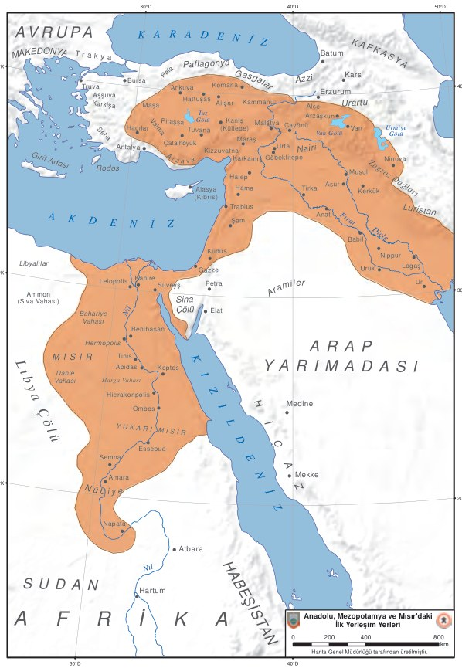
İlk yerleşmeler nerede kuruldu?
HARİTA 4.1
Mekâna ait bazı özellikler yerleşme yeri seçiminde etkili olmuştur.
• iklim koşullarının elverişli olması
• su kaynaklarının yeterli olması
• av hayvanlarının varlığı
• barınak ve alet yapımı için kullanılacak malzemelerin bulunması
Bunlardan iklim koşullarının elverişli ve su kaynaklarının yeterli olması durumu yeryüzündeki ilk yerleşme alanlarının seçiminde öne çıkan unsurlardandır.
Haritada bul: Çatalhöyük · Hacılar · Alişar · Göbeklitepe · Çayönü
10. Sınıf Coğrafya · 4. Ünite: Beşerî Sistemler ve Süreçler
Kitap s. 121-122
15 / 173
Notes:
AMAÇ: İlk yerleşme alanlarının seçiminde öne çıkan iki unsuru haritayla göstermek.
NASIL: Haritada turuncu alanı (Anadolu, Mezopotamya, Mısır) gösterin; Fırat, Dicle ve Nil kıyılarını izletin. 'Haritada Çatalhöyük, Hacılar, Alişar, Göbeklitepe ve Çayönü'nü bulun' deyin (16. haftada Türkiye'de ilk yerleşmeler). Neden akarsu boyları? → su ve verimli toprak.
KAYNAK: Kitap s. 121-122, Harita 4.1 (yer adları sayfa görüntüsünden okundu).

Slide 16
Bilgimizi Yoklayalım
YOKLAMA 1
Paleolitik Çağ'da göçebe hayat süren insan barınma ihtiyacını nerede karşılamıştır?
A
Taş ve topraktan yapılmış basit evlerde
B
Kaya oyukları, mağaralar ve ağaç kovuklarında
C
Ticaret yolları üzerindeki limanlarda
D
Madenin çıkarıldığı ağaçlık mekânlarda
E
Sanayi tesislerinin çevresindeki şehirlerde
10. Sınıf Coğrafya · 4. Ünite: Beşerî Sistemler ve Süreçler
Kitap s. 121
16 / 173
Notes:
AMAÇ: Ara yoklama 1.
NASIL: Parmakla cevap (1 = A … 5 = E).
KAYNAK: Kitap s. 121-122.

Slide 17
Bilgimizi Yoklayalım — Cevap
YOKLAMA 1
Paleolitik Çağ'da göçebe hayat süren insan barınma ihtiyacını nerede karşılamıştır?
A
Taş ve topraktan yapılmış basit evlerde
B
Kaya oyukları, mağaralar ve ağaç kovuklarında
C
Ticaret yolları üzerindeki limanlarda
D
Madenin çıkarıldığı ağaçlık mekânlarda
E
Sanayi tesislerinin çevresindeki şehirlerde
Kitap s. 121: göçebe insan doğal koşulların oluşturduğu kaya oyuklarını, mağaraları ve ağaç kovuklarını barınak olarak kullandı. Basit evler Neolitik Çağ'da, yerleşik hayatla birlikte yapıldı.
10. Sınıf Coğrafya · 4. Ünite: Beşerî Sistemler ve Süreçler
Kitap s. 121
17 / 173
Notes:
AMAÇ: Doğru seçeneği gerekçesiyle göstermek.
SÖYLENEBİLİR: Kitap s. 121: göçebe insan doğal koşulların oluşturduğu kaya oyuklarını, mağaraları ve ağaç kovuklarını barınak olarak kullandı. Basit evler Neolitik Çağ'da, yerleşik hayatla birlikte yapıldı.

Slide 18
Madenden metropole: yerleşmeler nasıl büyüdü?
TARİHSEL GELİŞİM
Maden işleme
Ticaret
Devlet
Sanayi Devrimi
Metropol
Madenin çıkarıldığı ve madeni eritmede kullanılan odunun bol olduğu ağaçlık mekânlar seçildi.
Demir saban üretimi artırdı; ihtiyaç fazlası takas edildi; ticaret yolları üzerinde ve limanların çevresinde şehirler doğdu.
Devletlerin kurulmasıyla birlikte bazı şehirler yönetim merkezi hâline gelmiştir.
Sanayi tesisleri büyümeyi hızlandırdı; iş için kırsal kesimden şehir yerleşmelerine doğru göç başladı.
Nüfusu hızla artan, alanı büyüyen şehirler: metropol.
Sanayileşme süreci, yerleşme yeri seçiminde doğal koşulların yanında beşerî ve ekonomik faaliyetlerin de belirleyici bir unsur hâline gelmesini sağlamıştır.
10. Sınıf Coğrafya · 4. Ünite: Beşerî Sistemler ve Süreçler
Kitap s. 122
18 / 173
Notes:
AMAÇ: Yerleşmelerin tarihsel gelişimini beş durakta neden-sonuç zinciri olarak vermek.
NASIL: Durakları soldan sağa okutun; her durakta 'yerleşme yeri seçimini ne değiştirdi?' diye sorun. Öğrenciler zinciri deftere oklarla yazar (çalışma kâğıdının 1. maddesi bu zincirdir).
KAYNAK: Kitap s. 122.
NOT: Kitapta 'tarım alanlarınının' yazılmış; sunumda 'tarım alanlarının' diye düzeltildi.

Slide 19
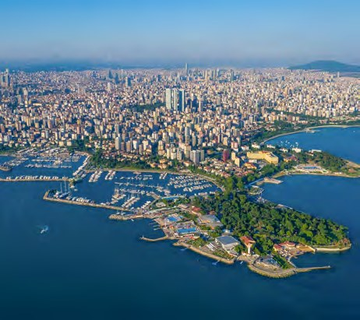
Metropol şehir: İstanbul
GÖRSEL 4.1
Hızla gelişen şehir yerleşmelerinde, iş imkânlarının artması zamanla insanların kırsal kesimden şehir yerleşmelerine doğru göç etmesine neden olmuştur.
Böylelikle zaman içinde bazı şehir yerleşmelerinde nüfus miktarı hızla artmış ve yerleşmenin kapladığı alan büyümüştür.
10. Sınıf Coğrafya · 4. Ünite: Beşerî Sistemler ve Süreçler
Kitap s. 122
19 / 173
Notes:
AMAÇ: Metropolün oluşumunu kitabın cümlesi ve görseliyle göstermek; 40. dakikaya köprü.
NASIL: 'Fotoğrafta yerleşmenin büyüdüğünü gösteren izler neler?' (yoğun yapılaşma, kıyıya kadar yayılan yerleşme). Birinci ders saati burada biter; kısa geçiş.
KAYNAK: Kitap s. 122 metin ve Görsel 4.1.

Slide 20
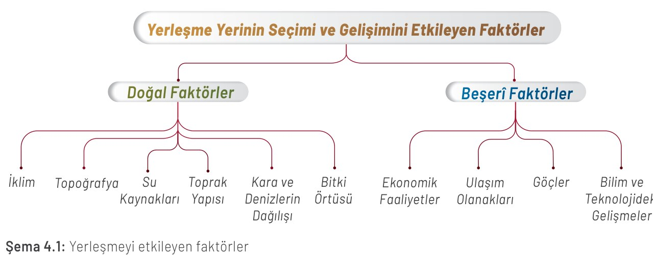
Yerleşme yerinin seçimi ve gelişimini etkileyen faktörler
ŞEMA 4.1
Geçmişten günümüze kadar yerleşme yerinin seçiminde ve gelişiminde bazı doğal ve beşerî faktörler etkili olmuştur.
10. Sınıf Coğrafya · 4. Ünite: Beşerî Sistemler ve Süreçler
Kitap s. 123
20 / 173
Notes:
AMAÇ: İki faktör grubunu ve on faktörü şemadan okumak.
NASIL: Şemayı soldan sağa okutun: altı doğal, dört beşerî faktör. Öğrenciler şemayı deftere çizer (çalışma kâğıdının 2. maddesi bu sınıflamadır).
KAYNAK: Kitap s. 123 Şema 4.1.

Slide 21
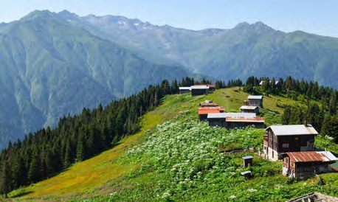
Doğal faktörler (1): iklim, topoğrafya, su
DOĞAL
İklim
Topoğrafya
Su kaynakları
İklim koşullarının uygun olduğu orta kuşak karaları, yerleşmenin yoğun olduğu alanlardır.
Yer şekilleri, yükselti, eğim, bakı, dağların uzanışı gibi topoğrafik faktörler yerleşme üzerinde etkilidir.
geçmişten bugüne yerleşmeler, çoğunlukla su kaynaklarının yakınında kurulmuştur.
Buna karşın engebenin az olduğu düzlük alanlarda ekonomik faaliyet çeşitliliğinin daha fazla olması ve ulaşım olanaklarının yeterliliği bu alanlarda yerleşmelerin yoğunlaşmasına neden olmuştur.
Görsel 4.2: Topoğrafik koşulların yerleşmeye etkisi (Rize)
10. Sınıf Coğrafya · 4. Ünite: Beşerî Sistemler ve Süreçler
Kitap s. 123
21 / 173
Notes:
AMAÇ: İlk üç doğal faktörü kitabın cümleleriyle vermek.
NASIL: Fotoğrafta (Rize) evler nerede? Eğimli yamaçta, dağınık. 'Neden sık değil?' → tarım için yeterli alan yok, ulaşım güç.
KAYNAK: Kitap s. 123 metin ve Görsel 4.2.

Slide 22
Doğal faktörler (2): toprak, kara-deniz, bitki örtüsü
DOĞAL
Toprak yapısı
Kara ve denizlerin dağılışı
Bitki örtüsü
Bu nedenle iklim koşullarının uygun olduğu, verimli toprakların bulunduğu alanlarda yerleşme fazladır. Tarımsal üretime yeterince uygun olmayan, tuzlu, çorak topraklarda ve bataklık alanlarda ise yerleşmeler genellikle seyrektir.
Karaların kapladığı alan Kuzey Yarım Küre'de Güney Yarım Küre'ye göre daha fazladır. Bu nedenle yeryüzündeki yerleşmelerin büyük kısmı Kuzey Yarım Küre'de bulunmaktadır.
Gür orman alanlarının ekonomik faaliyetleri ve ulaşımı olumsuz etkilemesi yerleşmeyi sınırlandırır. Tropikal kuşaktaki gür yağmur ormanları (Amazon ve Kongo havzaları) bölgesinde yerleşmeler seyrektir.
10. Sınıf Coğrafya · 4. Ünite: Beşerî Sistemler ve Süreçler
Kitap s. 123
22 / 173
Notes:
AMAÇ: Kalan üç doğal faktörü vermek.
NASIL: Dünya fizikî haritasında Amazon ve Kongo havzalarını gösterin.
KAYNAK: Kitap s. 123.
NOT: Kitapta 'verimli topakların' yazılmış; sunumda 'verimli toprakların' diye düzeltildi.

Slide 23
Neden böyle? Faktör → yerleşme
İKİLİ · 3 dk
İkilinle neden-sonuç kur: 1) Yerleşmelerin büyük kısmı neden Kuzey Yarım Küre'dedir? 2) Kutuplara yakın alanlarda ve çöllerde yerleşme neden seyrektir? 3) Amazon ve Kongo havzalarında yerleşme neden seyrektir? 4) Dağlık alanlarda yerleşme neden sınırlıdır?
10. Sınıf Coğrafya · 4. Ünite: Beşerî Sistemler ve Süreçler
Kitap s. 123
23 / 173
Notes:
AMAÇ: Doğal faktörleri neden-sonuç cümlesiyle kullanmak (çalışma kâğıdının 3. maddesine hazırlık).
SÜRE: İkili 2 dk, cevap 1 dk.
KAYNAK: Kitap s. 123.

Slide 24
Neden böyle? Faktör → yerleşme — Örnek cevap
CEVAP
İkilinle neden-sonuç kur: 1) Yerleşmelerin büyük kısmı neden Kuzey Yarım Küre'dedir? 2) Kutuplara yakın alanlarda ve çöllerde yerleşme neden seyrektir? 3) Amazon ve Kongo havzalarında yerleşme neden seyrektir? 4) Dağlık alanlarda yerleşme neden sınırlıdır?
Örnek cevap
• 1) Karaların kapladığı alan Kuzey Yarım Küre'de daha fazladır.
• 2) İklim koşulları uygun değildir (çok soğuk ya da kurak).
• 3) Gür yağmur ormanları ekonomik faaliyetleri ve ulaşımı olumsuz etkiler.
• 4) Tarım için yeterli alan yoktur, ulaşım olanakları yetersizdir.
10. Sınıf Coğrafya · 4. Ünite: Beşerî Sistemler ve Süreçler
Kitap s. 123
24 / 173
Notes:
AMAÇ: Örnek cevap.
BEKLENEN CEVAP: Dört cevap da kitabın s. 123 cümlelerindendir: Buna karşın iklim koşullarının uygun olmadığı kutuplara yakın alanlarda, Ekvator çevresinde ve çöllerde yerleşme yoğunluğu oldukça düşüktür.
KAYNAK: Kitap s. 123.

Slide 25
Beşerî faktörler
BEŞERÎ
Ekonomik faaliyetler
Ulaşım olanakları
Göçler
Bilim ve teknoloji
Ekonomik faaliyet türlerindeki çeşitliliğin ve iş gücü talebinin fazla olduğu yerleşmeler, bu tür olanakların kısıtlı olduğu yerleşmelere göre daha fazla gelişim göstermiştir.
Ulaşım olanaklarının yeterli düzeyde geliştiği yerleşmelerde ekonomik faaliyetlerdeki çeşitlilik fazladır.
Ekonomik faaliyet çeşitliliğinin fazla olduğu yerleşmeler iş gücüne olan talebin fazla olması nedeniyle göç alırken ekonomik faaliyet çeşitliliğinin az olduğu yerleşmeler ise işsizlik nedeniyle göç verir.
Örneğin deniz alanlarının doldurulmasıyla elde edilen alanlarda yeni yerleşmeler kurulmuştur.
10. Sınıf Coğrafya · 4. Ünite: Beşerî Sistemler ve Süreçler
Kitap s. 124
25 / 173
Notes:
AMAÇ: Dört beşerî faktörü kitabın cümleleriyle vermek; birbirine bağlı olduklarını göstermek.
NASIL: Kartları okutup oklarla bağlayın: ulaşım → ekonomik çeşitlilik → iş gücü talebi → göç → yerleşmenin gelişimi. Bilim ve teknoloji için örnek: deniz doldurularak kurulan yerleşmeler.
KAYNAK: Kitap s. 124 Beşerî Faktörler.

Slide 26
Doğal mı, beşerî mi?
SINIFLA · 2 dk
Sekiz durumu doğal (D) ya da beşerî (B) faktör diye sınıflandır: 1) Kıyıda ılıman iklim · 2) Yeni açılan bir otoyol · 3) Verimli ova toprağı · 4) Fabrikaların iş imkânı · 5) Dağlık, engebeli arazi · 6) İş için gelen aileler · 7) Gür yağmur ormanı · 8) Denizin doldurulması
10. Sınıf Coğrafya · 4. Ünite: Beşerî Sistemler ve Süreçler
Kitap s. 123-124
26 / 173
Notes:
AMAÇ: Şema 4.1'in sınıflamasını kullanmak (KB2.5 sınıflandırma).
NASIL: Öğrenciler parmakla D ya da B gösterir; tartışmalı olanda gerekçe isteyin.
KAYNAK: Kitap s. 123-124 Şema 4.1.

Slide 27
Doğal mı, beşerî mi? — Örnek cevap
CEVAP
Sekiz durumu doğal (D) ya da beşerî (B) faktör diye sınıflandır: 1) Kıyıda ılıman iklim · 2) Yeni açılan bir otoyol · 3) Verimli ova toprağı · 4) Fabrikaların iş imkânı · 5) Dağlık, engebeli arazi · 6) İş için gelen aileler · 7) Gür yağmur ormanı · 8) Denizin doldurulması
Örnek cevap
• Doğal (D): 1 iklim · 3 toprak yapısı · 5 topoğrafya · 7 bitki örtüsü
• Beşerî (B): 2 ulaşım olanakları · 4 ekonomik faaliyetler · 6 göçler · 8 bilim ve teknolojideki gelişmeler
Dikkat: doğal faktörün etkisini teknoloji değiştirebilir (8: deniz doldurularak yeni yerleşme).
10. Sınıf Coğrafya · 4. Ünite: Beşerî Sistemler ve Süreçler
Kitap s. 123-124
27 / 173
Notes:
AMAÇ: Örnek cevap.
BEKLENEN CEVAP: Faktör adları Şema 4.1'dendir; durumlar örnektir.
KAYNAK: Kitap s. 123-124.

Slide 28
Bilgimizi Yoklayalım
YOKLAMA 2
Aşağıdakilerden hangisi yerleşmeyi etkileyen beşerî faktörlerdendir?
A
İklim
B
Topoğrafya
C
Ulaşım olanakları
D
Toprak yapısı
E
Bitki örtüsü
10. Sınıf Coğrafya · 4. Ünite: Beşerî Sistemler ve Süreçler
Kitap s. 123-124
28 / 173
Notes:
AMAÇ: Ara yoklama 2.
KAYNAK: Kitap s. 123-124.

Slide 29
Bilgimizi Yoklayalım — Cevap
YOKLAMA 2
Aşağıdakilerden hangisi yerleşmeyi etkileyen beşerî faktörlerdendir?
A
İklim
B
Topoğrafya
C
Ulaşım olanakları
D
Toprak yapısı
E
Bitki örtüsü
Kitap s. 123 Şema 4.1: beşerî faktörler ekonomik faaliyetler, ulaşım olanakları, göçler, bilim ve teknolojideki gelişmelerdir; diğer seçenekler doğal faktördür.
10. Sınıf Coğrafya · 4. Ünite: Beşerî Sistemler ve Süreçler
Kitap s. 123-124
29 / 173
Notes:
AMAÇ: Doğru seçeneği gerekçesiyle göstermek.
SÖYLENEBİLİR: Kitap s. 123 Şema 4.1: beşerî faktörler ekonomik faaliyetler, ulaşım olanakları, göçler, bilim ve teknolojideki gelişmelerdir; diğer seçenekler doğal faktördür.

Slide 30
Gelecek Derse Hazırlık: 16. haftanın grup etkinliği
8 GRUP
1
Yerleşmelerin yer seçimi, kuruluşu ve gelişiminde etkili olan coğrafi faktörlerin sonuçlarını ortaya koymaya yönelik bir yerleşme belirleyiniz.
sınıfta
2
Belirlediğiniz yerleşmenin yer seçimi, kuruluşu ve gelişiminde etkili olan coğrafi faktörlerin etkilerini ortaya koyacağını düşündüğünüz harita, görsel, metin vb. coğrafi temsilleri bulunuz.
sınıfta
3
Bulduğunuz coğrafi temsilleri inceleyiniz.
sınıfta
4
Belirlediğiniz yerleşmenin yer seçimi, kuruluşu ve gelişiminde etkili olan coğrafi faktörlere yönelik incelediğiniz coğrafi temsillerden yararlanarak sorular oluşturunuz.
sınıfta
5
Oluşturduğunuz sorular hakkında bilgi toplayınız.
16. haftaya
10. Sınıf Coğrafya · 4. Ünite: Beşerî Sistemler ve Süreçler
Kitap s. 124
30 / 173
Notes:
AMAÇ: 16. haftadaki 'Yerleşmelerin Yer Seçimi, Kuruluşu ve Gelişimi' etkinliğinin hazırlığını başlatmak (süreç bileşeni a-b: soru sorma ve bilgi toplama).
SÜRE: 10 dk: gruplar ve görev 3 dk, yerleşme seçimi 2 dk, ilk sorular 5 dk.
NASIL: Grupları siz kurun (heterojen; 6 × 5 + 2 × 4). Her grup listeden bir yerleşme seçer, aynı yerleşme iki gruba verilmez. Sınıfta 1-4. adımlara başlanır (kitaptaki görsel ve metin), 5. adım (bilgi toplama) gelecek derse kadar tamamlanır.
KAYNAK: Kitap s. 124 Gelecek Derse Hazırlık; program COĞ.10.4.1 öğrenme-öğretme uygulamaları.

Slide 31
Gruplara önerilen yerleşmeler (kitabımızdan)
8 GRUP
Grup | Yerleşme | Kitapta | Sayfa
1 | İstanbul | Başlarken, Görsel 4.1 metropol | s. 120, 122
2 | Menderes (İzmir) | Başlarken | s. 120
3 | Rize | Topoğrafya, kıyı yerleşmesi | s. 123, 126
4 | Çaykara (Trabzon) | Köy altı yerleşmesi | s. 125
5 | Alanya (Antalya) | Şehir yerleşmesi | s. 125
6 | Amasya | Akarsu kıyısı yerleşmesi | s. 126
7 | Giresun | Dağlık alanda seyrek yerleşme | s. 126
8 | Konya | Ulaşım imkânları gelişmiş yerleşme | s. 126
Kaynaklar: ders kitabı · atlas · okul kütüphanesi · EBA. Bu süreçte genel ağ, kütüphane vb. kaynaklardan yararlanabilirsiniz.
Telefon kullanılmaz; çıktı ve satın alma yok. Her bilginin kaynağını not et.
10. Sınıf Coğrafya · 4. Ünite: Beşerî Sistemler ve Süreçler
Kitap s. 120-126
31 / 173
Notes:
AMAÇ: Grupların yerleşme seçimini kitabın görsel ve bilgi verdiği yerleşmelerle sınırlamak (başlangıç kaynağı herkeste var).
NASIL: Öneri listesidir; grup başka bir yerleşme önerirse kaynak durumunu sorun. Yaşadığımız yerleşme listede yok: o, 19. haftanın bireysel performans görevidir. Adana ve Eskişehir 17. haftada fonksiyon örneği olacak.
KAYNAK: Kitap s. 120, 122, 123, 125, 126 (görsel adları).
NOT: Kaynak kuralı: kitap s. 124 'genel ağ, kütüphane vb.' der; okulumuzda telefon kullanılmaz, ücretli kaynak ve çıktı istenmez. Okul kütüphanesi, atlas, ders kitabı ve Bakanlık platformları (EBA) yeterlidir.

Slide 32
4. adım: iyi bir soru nasıl olur?
4. ADIM
Grubunla seçtiğin yerleşme için kitaptaki görselden yararlanarak en az üç soru yaz: bir doğal faktör, bir beşerî faktör ve yerleşmenin gelişimi için. Örnek yerleşme: Amasya (Görsel 4.6).
10. Sınıf Coğrafya · 4. Ünite: Beşerî Sistemler ve Süreçler
Kitap s. 124, 126
32 / 173
Notes:
AMAÇ: Süreç bileşeni a: coğrafi faktörlere yönelik soru sorma (E3.8 soru sorma, E1.1 merak).
SÜRE: Gruplar 4 dk soru yazar.
NASIL: Dolaşın; soruların 'neden, nasıl' biçiminde ve kaynakla cevaplanabilir olmasını sağlayın. Yazıcı soruları grup kâğıdına geçirir; kâğıt 16. haftaya getirilir.
KAYNAK: Kitap s. 124 (4. adım); program öğrenme-öğretme uygulamaları.

Slide 33
4. adım: iyi bir soru nasıl olur? — Örnek cevap
CEVAP
Grubunla seçtiğin yerleşme için kitaptaki görselden yararlanarak en az üç soru yaz: bir doğal faktör, bir beşerî faktör ve yerleşmenin gelişimi için. Örnek yerleşme: Amasya (Görsel 4.6).
Örnek cevap
Örnek sorular (Amasya, Görsel 4.6 · akarsu kıyısı yerleşme örneği):
• Doğal: Yerleşme neden akarsu kıyısında kurulmuş? Vadinin yamaçları yerleşmenin yayılışını nasıl etkilemiş?
• Beşerî: Hangi ulaşım yolları yerleşmenin gelişimine katkı sağlamış?
• Gelişim: Yerleşme zamanla hangi yöne büyümüş, neden?
İyi soru: 'neden, nasıl' diye sorar; cevabı bir kaynakta aranabilir.
10. Sınıf Coğrafya · 4. Ünite: Beşerî Sistemler ve Süreçler
Kitap s. 124, 126
33 / 173
Notes:
AMAÇ: Örnek soru seti (cevap değil, soru örneği).
BEKLENEN CEVAP: Amasya örneği kitap s. 126 Görsel 4.6 'Akarsu kıyısı yerleşme örneği (Amasya)' ile sınırlıdır; soruların cevabı grupların bilgi toplamasıyla bulunur, öğretmen cevap dikte etmez.
KAYNAK: Kitap s. 124, 126.

Slide 34
Çıkış Kartı
ÇIKIŞ KARTI
Çıkmadan önce kâğıdına yaz:
Yerleşme nedir? Kendi cümlenle yaz.
1
İlk yerleşme alanlarının seçiminde öne çıkan iki unsur nedir?
2
Bir doğal ve bir beşerî faktörün yerleşmeye etkisini birer cümleyle yaz.
3
10. Sınıf Coğrafya · 4. Ünite: Beşerî Sistemler ve Süreçler
Kitap s. 121-124
34 / 173
Notes:
AMAÇ: Haftanın öğrenmesi.
SÜRE: 3 dk; grup yazıcısı toplar.
BEKLENEN CEVAP: 1) İnsanların barınma, korunma, sosyoekonomik ve benzeri ihtiyaçlarını sürdürdükleri yer. 2) Elverişli iklim koşulları ve yeterli su kaynakları. 3) Örnek: düzlük alanlarda ekonomik faaliyet çeşitliliği ve ulaşım yerleşmeyi yoğunlaştırır (topoğrafya); iş imkânı olan yerleşme göç alır ve gelişir (göç, ekonomik faaliyetler).
KAYNAK: Kitap s. 121-124.

Slide 35
Bu hafta evde
BU HAFTA EVDE
• Çalışma kâğıdı Bölüm 1'in 1-3. maddelerini çöz.
• Grubunla: seçtiğiniz yerleşme hakkında sorularınız için bilgi toplayın (5. adım). Her bilginin kaynağını yazın; telefon gerekmez.
• Tarih şeridindeki 'araştırılacak' notlarını sakla: 19. haftanın bireysel sunusunda kullanacaksın.
• 16. haftaya hazırlık: s. 125-126'yı oku (yerleşme tipleri; Türkiye'de yerleşmeler).
10. Sınıf Coğrafya · 4. Ünite: Beşerî Sistemler ve Süreçler
Kitap s. 124-126
35 / 173
Notes:
AMAÇ: Ev çalışması.
NASIL: Grup kâğıtları (sorular ve toplanan bilgiler) 16. haftada etkinliğin 1. adımında kullanılır. Dersi cuma olan şubede bu hafta ders yapılamaz (1 Ocak); o şubede gruplar 16. haftanın başında kurulur, etkinlik kitabın görsel ve metinleriyle sınıfta yürütülür (ders planı notu).
KAYNAK: Ders planı, 15. hafta; kitap s. 124.

Slide 36
Kaynaklar ve Haklar
KAYNAKÇA
Ders kitabı. Coğrafya 10. Sınıf Ders Kitabı (Ortaöğretim), 2026-2027 baskısı. Yazarlar: Alper Soyatlar, Bülent Akça, Mehmet Ekici, Yıldıray Türkmen. Millî Eğitim Bakanlığı Yayınları No 10141 · Ders Kitapları Dizisi No 2174 · ISBN 978-975-11-8921-9. Slaytlardaki “Kitap s. …” etiketleri bu baskının sayfalarıdır.
Öğretim programı ve etkinlikler. Coğrafya dersi öğretim programı (2026 nüshası): Talim ve Terbiye Kurulunun 23.05.2024 tarihli ve 20 sayılı kararıyla kabul edilen, 13.05.2026 tarihli ve 53 sayılı kararıyla güncellenen program.
Haklar ve lisans. Ders kitabından alınan metin, soru ve görsellerin hakları Millî Eğitim Bakanlığına aittir; eğitim ve öğretim amacıyla, kaynak gösterilerek alıntılanmıştır (5846 sayılı Fikir ve Sanat Eserleri Kanunu md. 34). Sunumun tasarımı, ders akışı, etkinlik kurgusu, örnek cevaplar ve öğretmen notları okulapp.org'un özgün katkısıdır; yalnız bu katkılar CC BY 4.0 lisansıyla paylaşılır. Resmî bir Bakanlık materyali değildir.
10. Sınıf Coğrafya · 4. Ünite: Beşerî Sistemler ve Süreçler
okulapp.org/cografya · sürüm 2026.10
Notes:
AMAÇ: Kaynak gösterimi — 5846 sayılı Kanun md. 34 eğitim amaçlı seçme ve toplama eserlerde eserin ve eser sahibinin adının belirtilmesini ister. Derste gösterilmesi gerekmez; dosyayı paylaşırken bu slaytı silmeyin.

